Slide 1
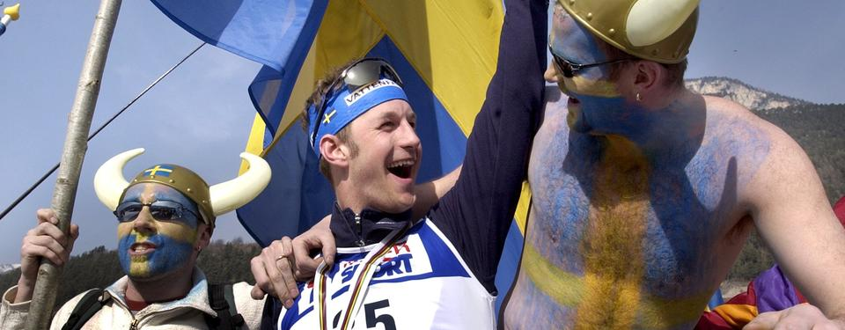
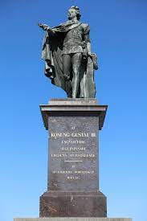
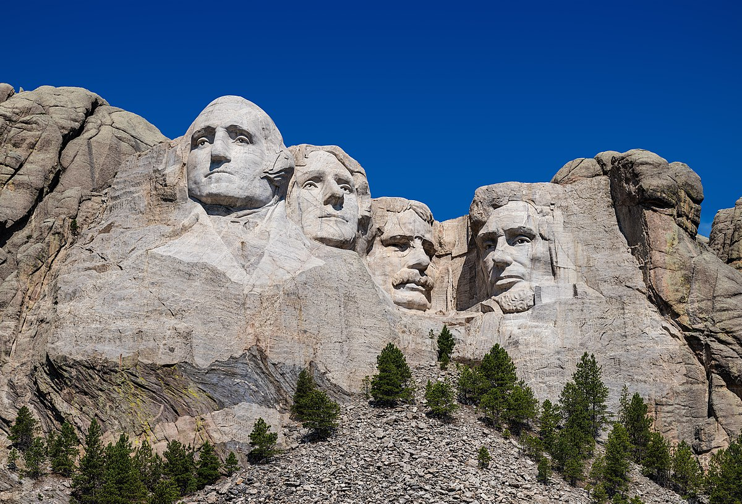
Historiebruk
Hur använder vi historia för olika syften?

Slide 2
Historiebruk
Historiebruk innebär hur vi människor använder/använt historia genom historien
Historia har använts i massor olika syften – För att stärka något, försvaga något, eller peka på samband, lära sig något
Historia är runtomkring oss hela tiden utan att vi tänker på det – Ofta har det också ett syfte att det är där

Slide 3
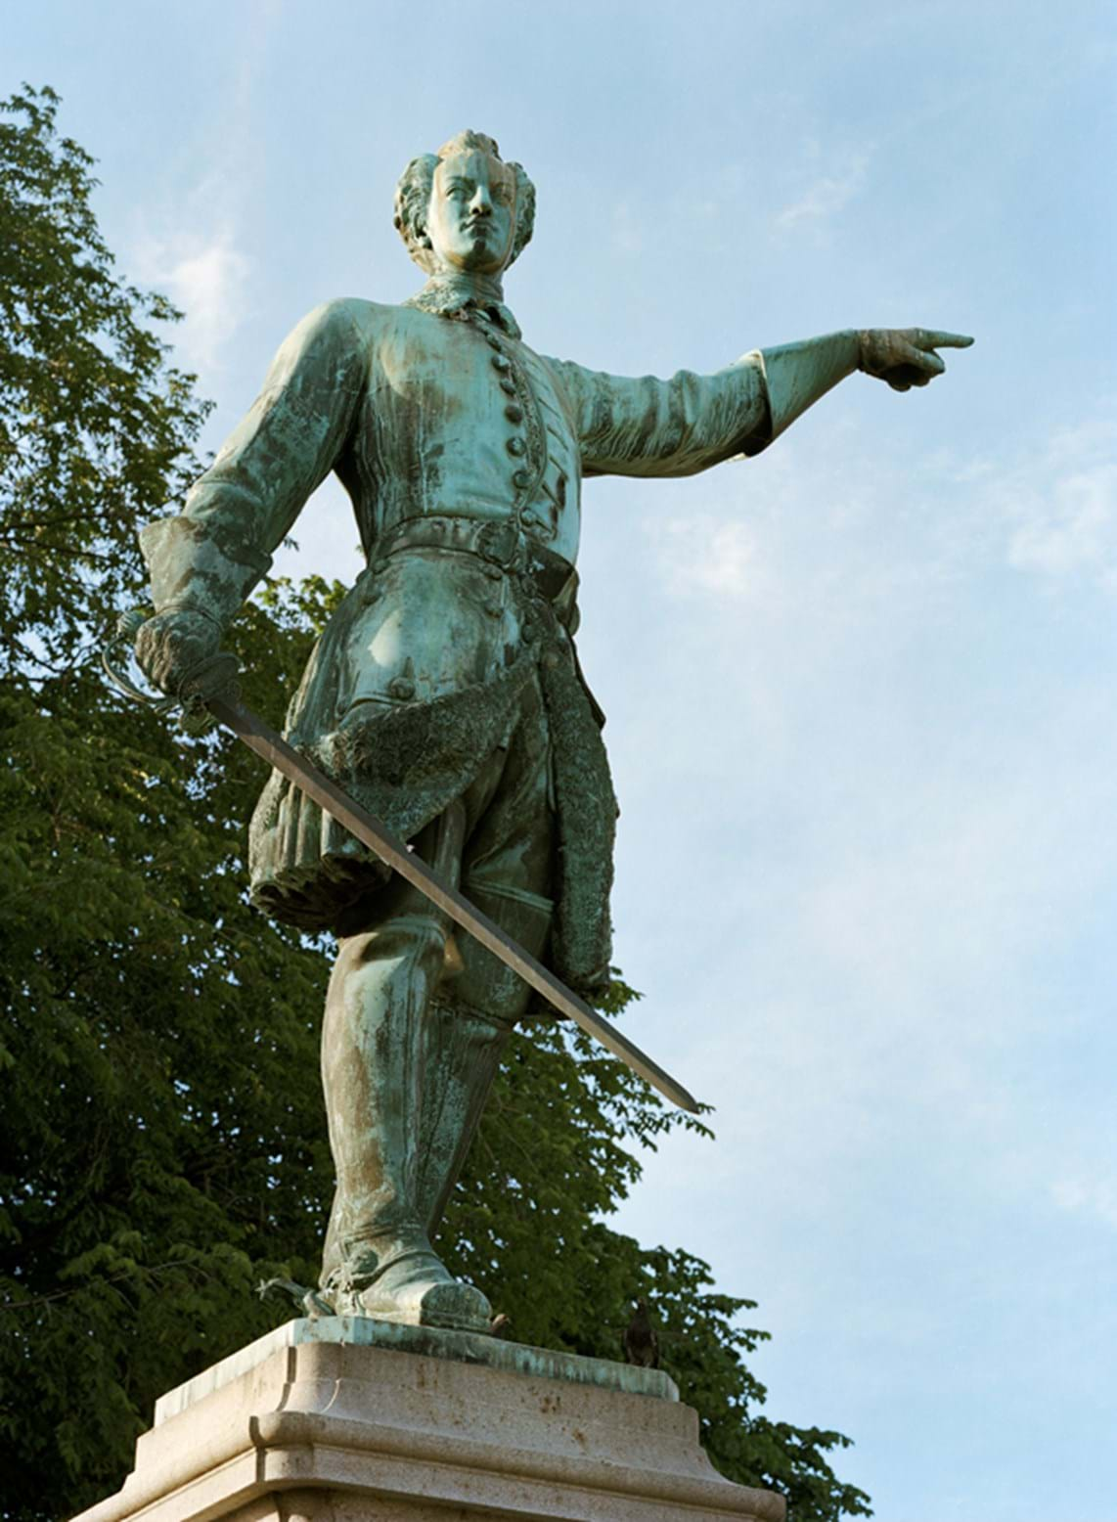
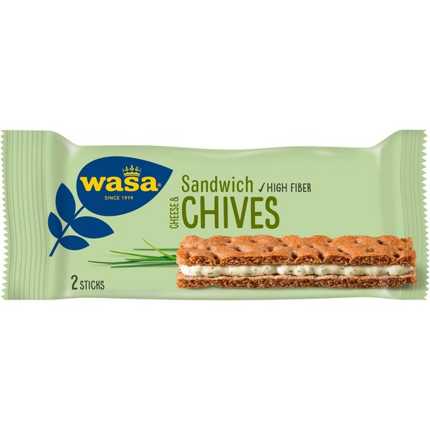
Exempel på historiebruk

Slide 4
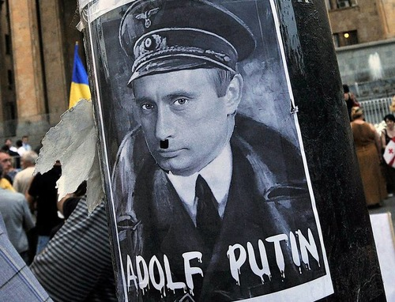
Exempel på historiebruk

Slide 5


Slide 6
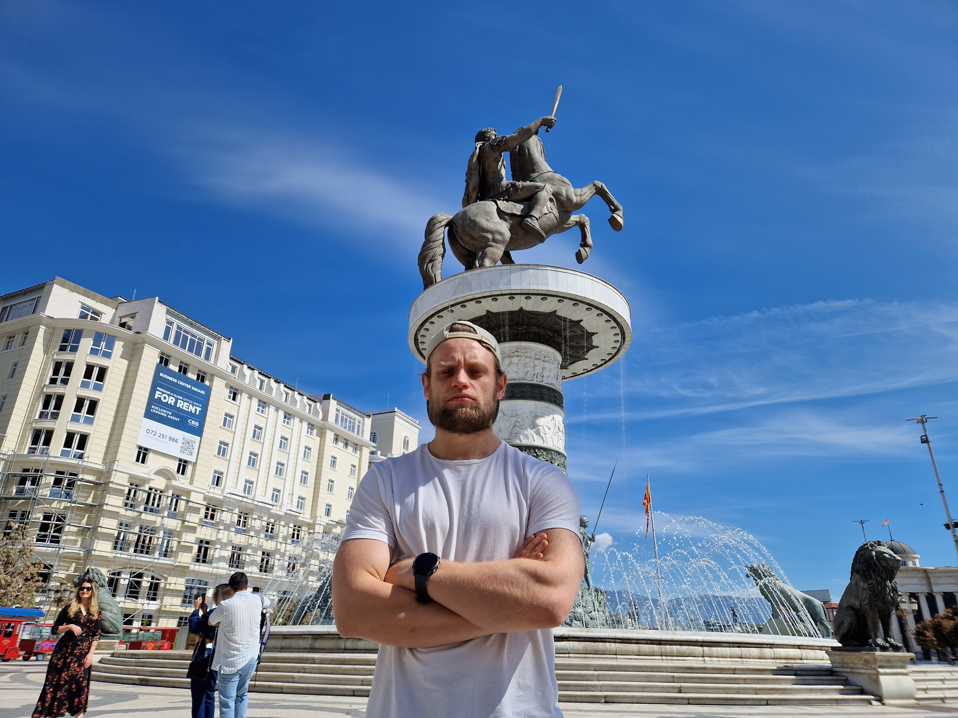

Slide 7
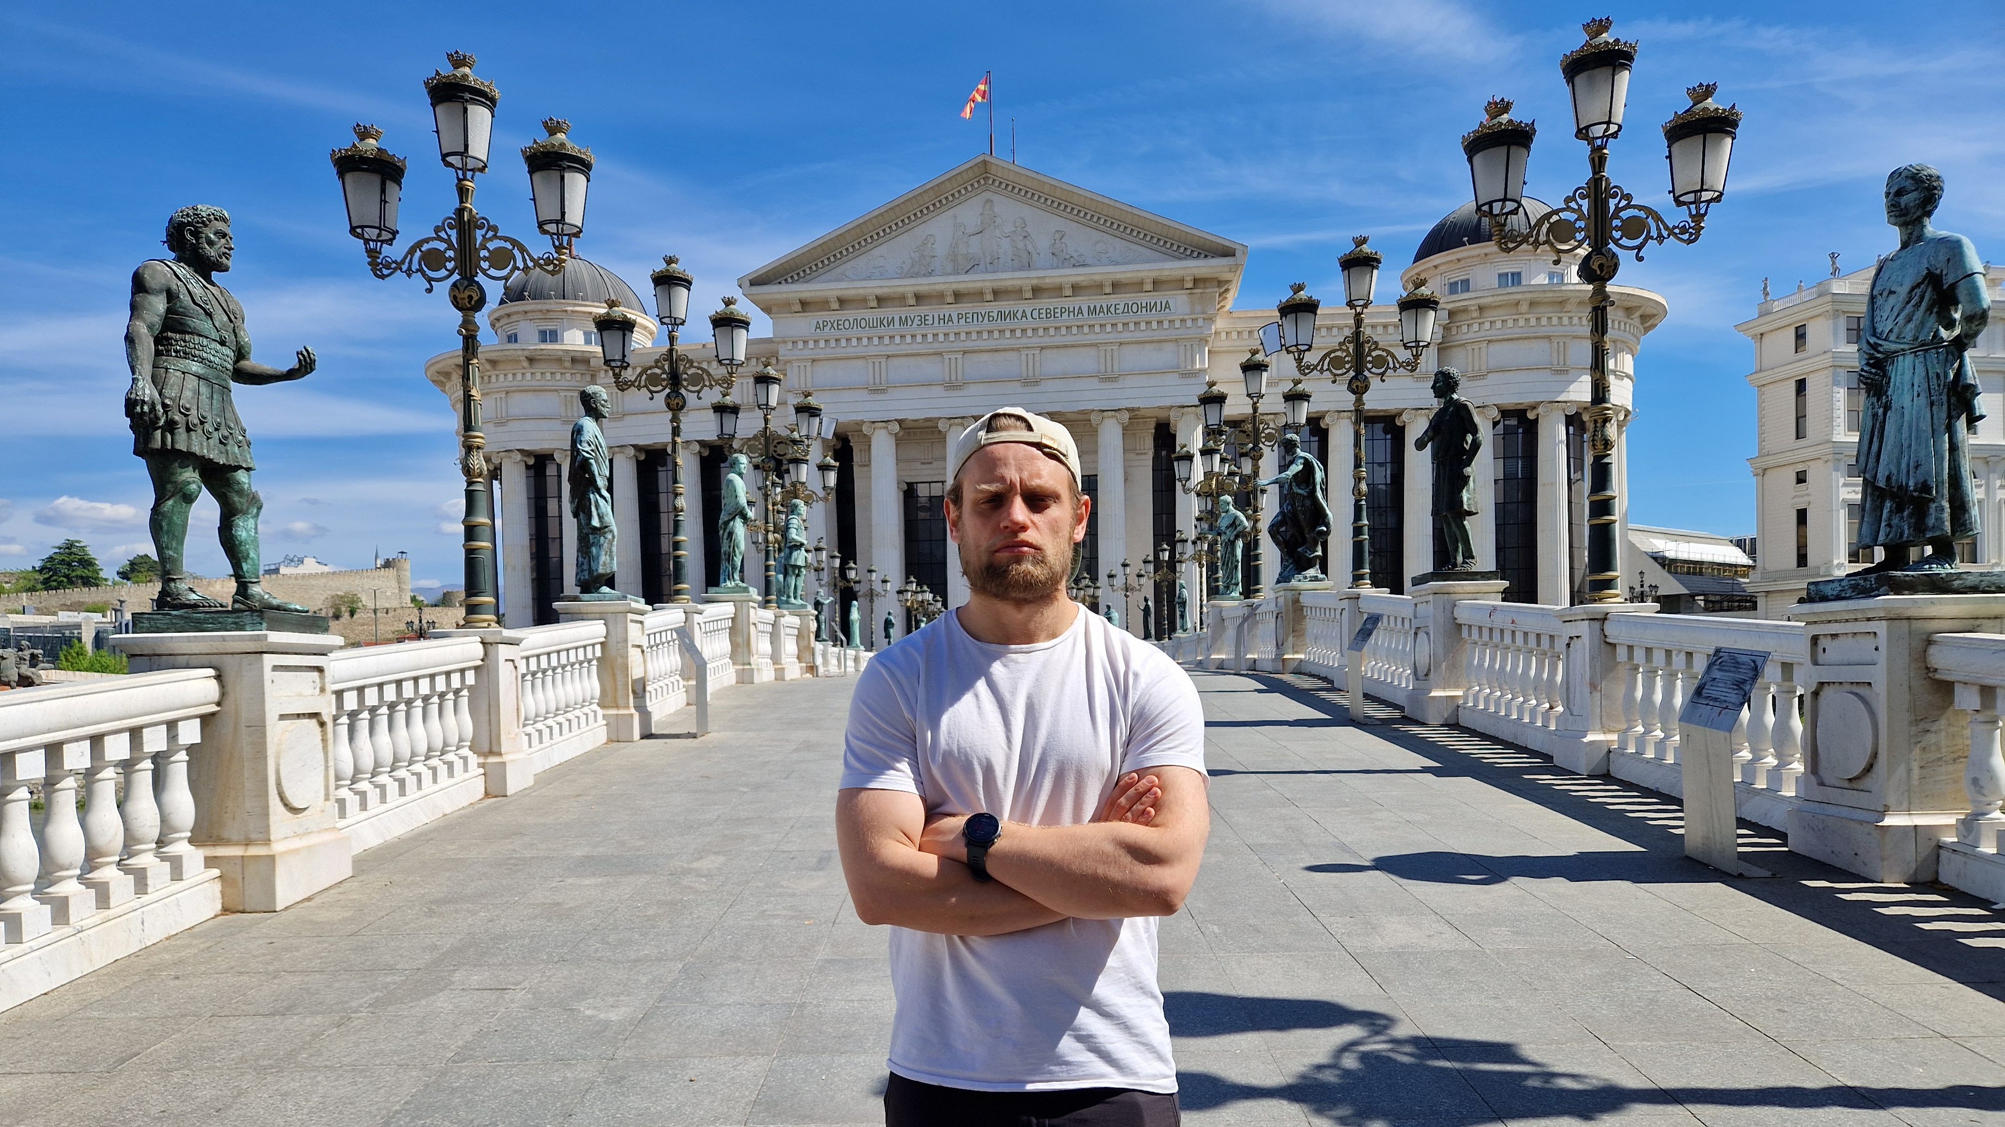

Slide 8
Vetenskapligt historiebruk
När man jobbar med historia (lärare, historiker elever) och försöker undersöka hur personer genom historien använt historia för sina syften
Till exempel att göra källkritiska granskningar på gamla historiska verk och liknande
Man kan också använda historia för att vetenskapligt visa på samband i till exempel civilisationsförändringar, förändring av inställning till människor osv.

Slide 9
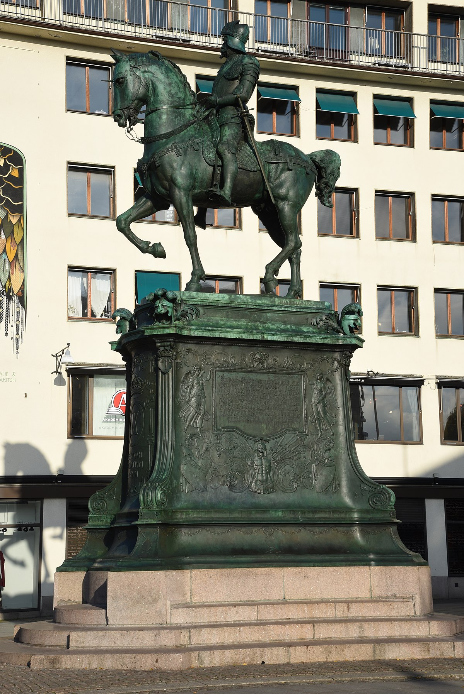
Existentiellt historiebruk
Ett sätt att stärka en identitet till exempel ett land eller en folkgrupp – Kan vara till för att både exkludera och inkludera människor i en gemenskap
Exempel: Bygga statyer över kända historiska karaktärer (kungar, drottningar, presidenter, slagsherrar, författare). Införa specifika dagar som uppmärksammar vissa historiska händelser, Karl XII:s dödsdag är en stor dag som firas av svenska nazister eller nationaldagar.
Användas och kan ses i både positiva och negativa aspekter

Slide 10
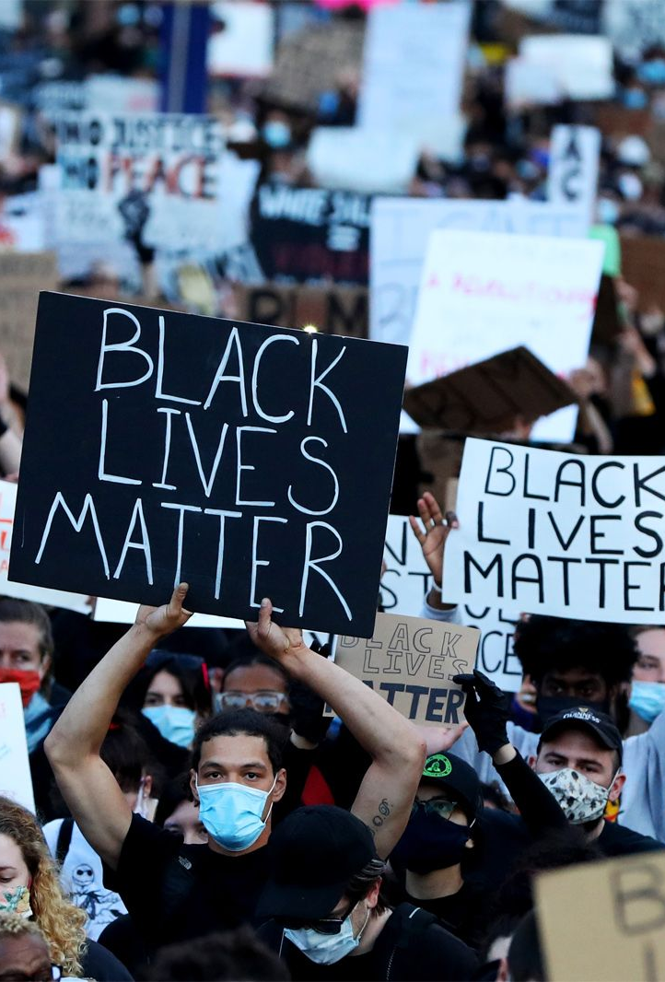
Moraliskt historiebruk
Använder historia för att uppmärksamma historiska orättvisor (ofta mot minoriteter eller grupper som varit utsatta) – Man vill ofta uppmärksamma något problem i dagens samhälle med hänvisning till historien
Exempel: Black Lives Matter, förintelsemuseer, utställningar kring tvångssteriliseringar i Sverige

Slide 11
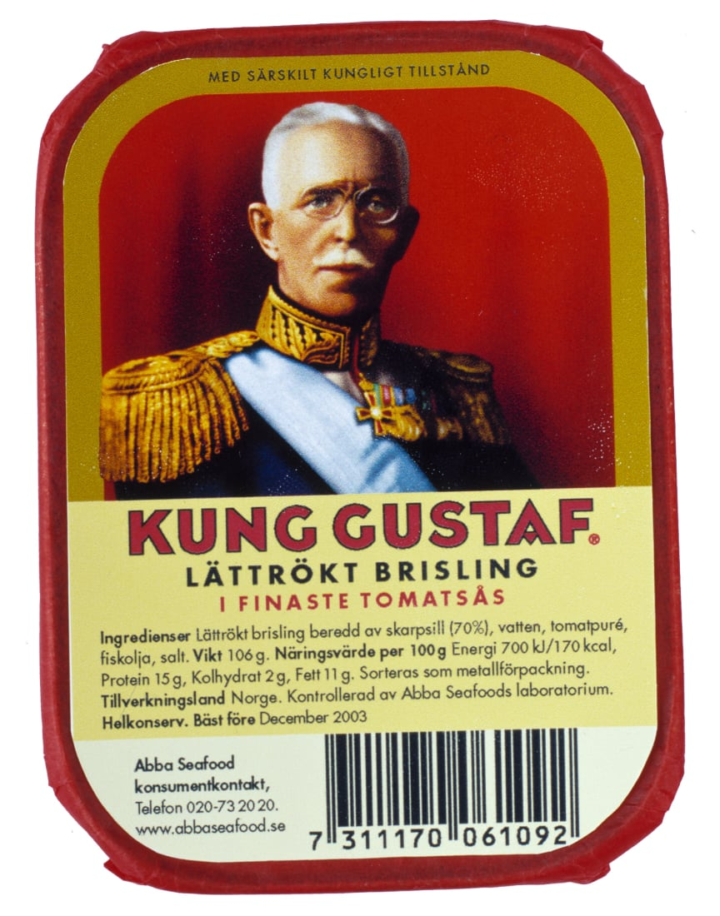
Kommersiellt historiebruk
Använder historien för att tjäna pengar – Ofta att man kopplar sin produkt, sin film, sitt spel, sin leksak till något historiskt för att sedan tjäna pengar på det
Några konkreta exempel: Wasa knäckebröd, Vasaloppet
Vikings, Band of brothers, Assassin's creed
Något vi sällan uppmärksammar, ständigt i vår vardag

Slide 12
Ideologiskt/politiskt historiebruk
Använder historia för att stärka eller försvaga politiska idéer, politiska partier eller organisationer
Till exempel:
”Vänstern stöttade Sovjet under andra världskriget”,
”Moderaterna var emot kvinnlig rösträtt”
”Ni har nazistiska rötter”,
”Ni har kommunistiska rötter”
Används ofta i politiska debatter och kan ofta vara en praktiskt retoriskt knep för att försvaga sin motståndare eller förstärka sin egen ideologi

Slide 13
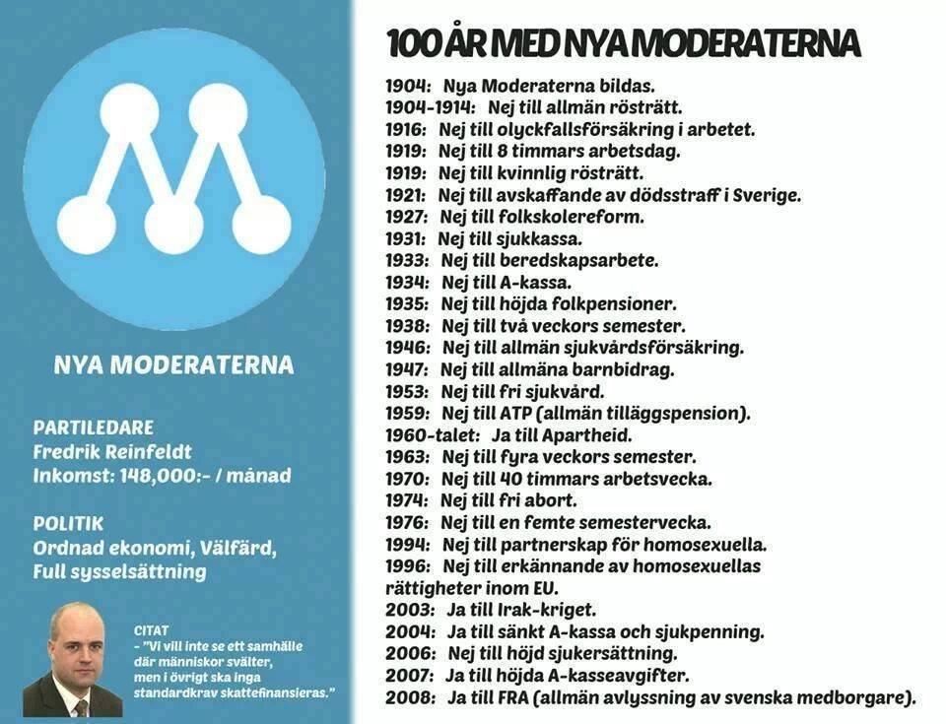
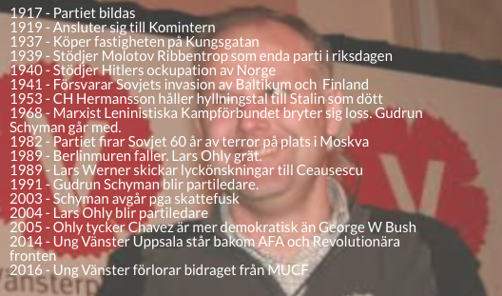

Slide 14
Olika historiebruk
Vetenskapligt historiebruk – Använda historia för att skapa kunskap och dra vetenskapliga slutsatser
Existentiellt historiebruk – Använda historia för att skapa identiteter
Moraliskt historiebruk – Använda historia för att uppmärksamma rätt och fel
Kommersiellt historiebruk – Använda historia för att tjäna pengar
Ideologiskt/politiskt historiebruk – Använda historia för att vinna politiska poäng, till exempel försvaga en motståndare eller stärka sin idé

